Slide 1
Auxiliar 7 Indicadores

Slide 2
¿Qué son los indicadores?
Son índices que permiten evaluar proyectos, permitiendo hacer comparaciones y tomar decisiones.
Permiten jerarquizar los diferentes proyectos de una cartera y optimizar decisiones.
Para poder conocer los indicadores, se necesita:
1. Flujos (Ft)
2. Costo de oportunidad (r)
3. Horizonte de evaluación (N)

Slide 3
VAN: VALOR ACTUAL NETO
Mide la variación de la riqueza del accionista considerando el costo de oportunidad de similar riesgo.
$$VAN=F_{0}+\sum_{t=1}^{t=N}{\frac{F_{t}}{{(1+r)}^{t}}}$$
Donde
$F_{0}$ es flujo del momento 0, generalmente corresponde a la inversión inicial;
$F_{t}$es el flujo de dinero en el instante t
$r$ es la tasa de descuento
$N$ es el horizonte de evaluación

Slide 4
VAN: VALOR ACTUAL NETO
$$VAN=F_{0}+\sum_{t=1}^{t=n}{\frac{F_{t}}{{(1+r)}^{t}}}$$
$$VAN \left\{\begin{aligned}>0 Conviene hacer el proyecto \\ =0 Indiferente al hacer el proyecto \\ <0 No Conviene hacer el proyecto \end{aligned}\right.$$

Slide 5
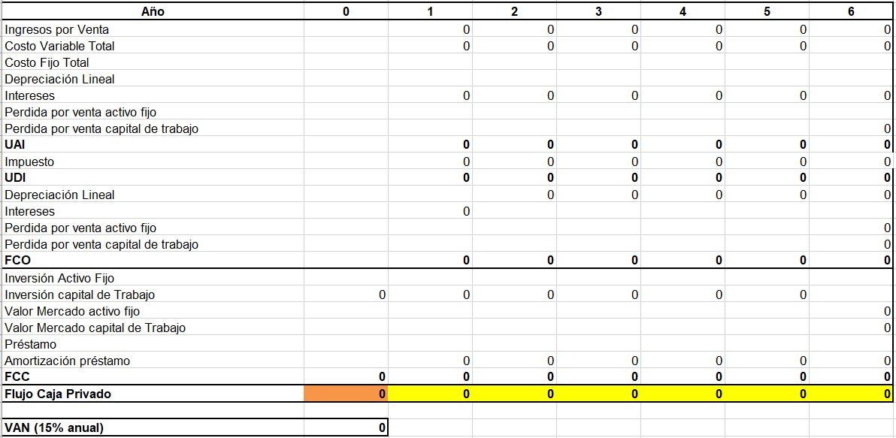
FLUJO DE CAJA

Slide 6
TIR: TASA INTERNA DE RETORNO
La TIR se puede definir como toda aquella tasa de descuento constante, que hacen que el VAN del proyecto en cuestión sea igual a cero. Es decir, es la tasa de descuento límite entre la aceptación o rechazo de un proyecto.
$$0=F_{0}+\sum_{t=1}^{t=n}{\frac{F_{t}}{{(1+TIR)}^{t}}}$$
El Criterio de evaluación de la TIR con respecto a r (tasa de descuento relevante y/o alternativa del proyecto) es el siguiente:
$$ρ \left\{\begin{aligned}>r Conviene hacer el proyecto \\ =r Indiferente \\ <r No Conviene hacer el proyecto \end{aligned}\right.$$

Slide 7
TIR: TASA INTERNA DE RETORNO
$$ρ \left\{\begin{aligned}>r Conviene hacer el proyecto \\ =r Indiferente \\ <r No Conviene hacer el proyecto \end{aligned}\right.$$
TIR
VAN
r

Slide 8
PROYECTOS
1. Repetible: El proyecto se puede volver a realizar indefinidamente en el tiempo (Ej: Cultivar sandias en una hectárea de terreno todos los años)
2. Duplicable: El proyecto se puede realizar más de una vez en el mismo ciclo de tiempo (Ej: Cultivar
sandias en dos hectárea de terreno en vez de una)
3. Fraccionable: El proyecto se puede realizar parcialmente en mismo ciclo de tiempo (Ej: Cultivar sandias en media hectárea de terreno en vez de una)
4. Excluyente: Se puede realizar solo uno de los proyectos en mismo ciclo de tiempo (Ej: en una hectárea decidir entre plantar sandias o melones)

Slide 9
VAN(N,1) y VAN(N,$∞)$
Para un proyecto con N flujos, y sólo un ciclo, el VAN es como ya lo habíamos definido:
$$VAN=VAN\left(N,1\right)=F_{0}+\sum_{t=1}^{t=N}{\frac{F_{t}}{{(1+r)}^{t}}}$$
Si este proyecto, ahora es repetible infinita veces, entonces el VAN es el siguiente:
$$VAN(N,∞)=VAN(N,1)∙\frac{{(1+r)}^{N}}{{(1+r)}^{N}−1}$$
A este último se llama Valor presente al infinito (VPS), mide la variación en la riqueza del accionista de un proyecto que es repetible muchas veces.

Slide 10
BAUE y CAUE
El CAUE y el BAUE son el Costo anual equivalente y el Beneficio anual equivalente respectivamente. Estos dos indicadores son utilizados en la evaluación de proyectos de inversión y corresponden a todos los ingresos y desembolsos convertidos en una cantidad anual uniforme equivalente que es la misma cada período.
Criterio: Elegir el menor CAUE o el Mayor BAUE, según sea el caso.
$$BAUE o CAUE=VAN(N,1)∙\frac{{(1+r)}^{N}}{{(1+r)}^{N}−1}∙r$$
$$BAUE o CAUE=VAN(N,∞)∙r$$
Es útil cuando tenemos diferentes costos (CAUE), o diferentes beneficios (BAUE).

Slide 11
IVAN: Índice de Valor Actual Neto
Mide en cuanto se valoriza cada peso invertido en el proyecto. Se utiliza cuando se jerarquiza proyectos independientes y el accionista tiene restricciones de capital o cuando hay que elegir entre proyectos excluyentes, de distinta inversión y duplicables.
$$IVAN=\frac{VAN}{I_{0}}$$

Slide 12
DATOS ÚTILES
En Excel:
VAN(N,1) = VNA(tasa, flujos (t>0)) + F0
TIR = TIR(FLUJOS (t >= 0))
CAUE = -PAGO(tasa,N, VAN)
VAN(N,oo) =CAUE/r
Sumatoria con F constante:
$$\sum_{t=1}^{t=n}{\frac{F}{{(1+r)}^{t}}=\frac{F}{r}∗\left\lfloor 1−{(1+r)}^{−n}\right\rfloor }$$

Slide 13
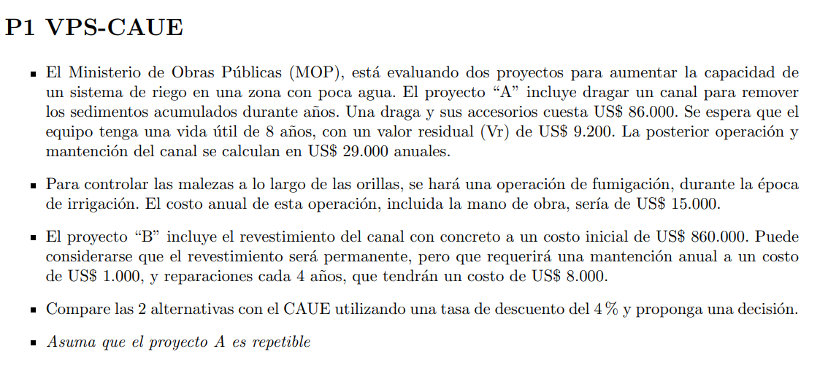
EJERCICIO 1

Slide 14
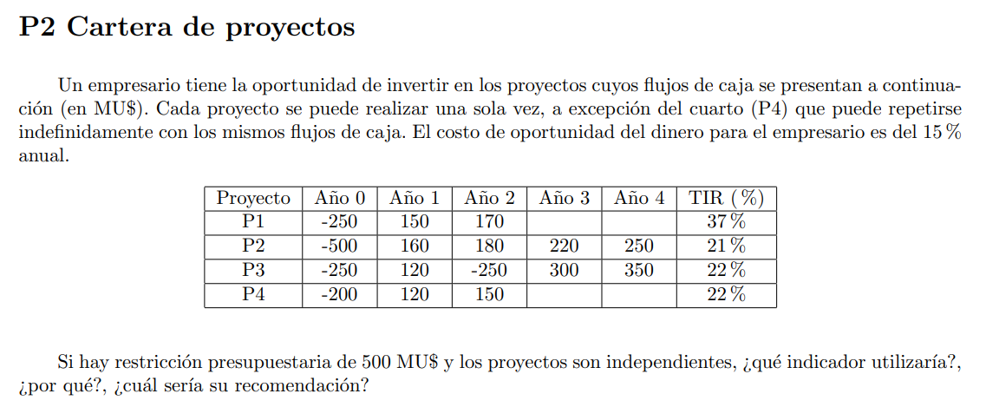
EJERCICIO 2

Slide 15
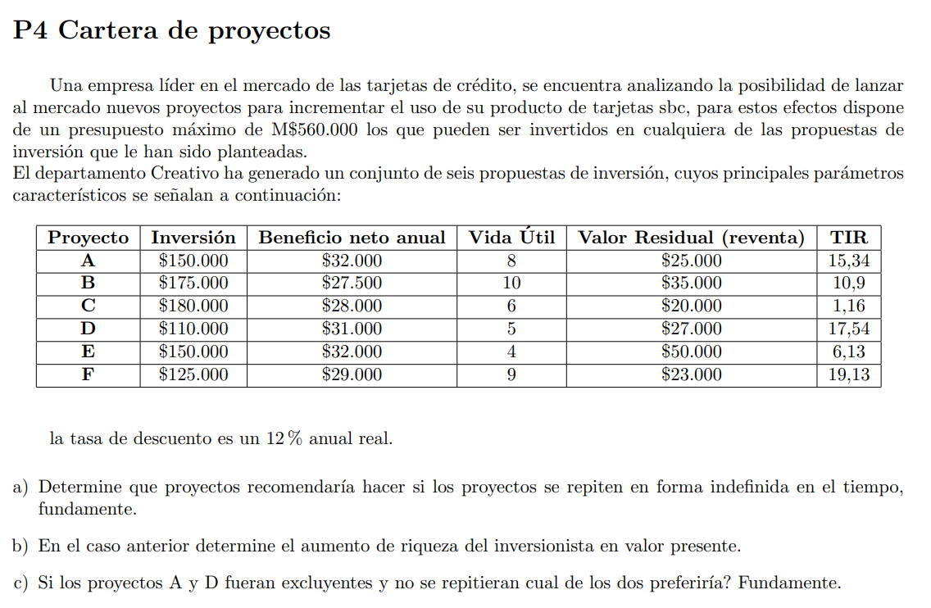
EJERCICIO 3

Slide 16
Auxiliar 7 Indicadores

